Slide 1
Федеральная инновационная площадка
«Повышение качества практикоориентированной подготовки рабочих кадров и специалистов среднего звена на основе социального партнерства и технологий информационного моделирования»
О.а. Халепо, директор, руководитель проекта

Slide 2
Инновация
Инновация - (англ. innovation — нововведение, буквально означает «инвестиция в новацию») конечный результат инновационной деятельности, получивший реализацию в виде нового или усовершенствованного продукта, реализуемого на рынке, нового или усовершенствованного технологического процесса, используемого в практической деятельности.
Инновация – глубинные изменения в образовательной системе, меняющая суть взаимоотношений (ценностей и целей) субъектов образовательного процесса.
Новшества – внешние изменения (улучшения) определенных параметров и характеристик образовательной системы, изначально не предполагающие ценностных изменений во взаимоотношениях субъектов образования
Превращение («внедрение») новшества в инновацию происходит только на ценностной основе
Notes:
Пояснение может быть – без обновления системы колледжа, в том числе профессионального взаимодействия и взаимоотношений инноваций не получить.

Slide 3
Условия эффективности
ПРинципы
Предварительный тщательный анализ явления, его исторический обзор, изучение научно – педагогической литературы, массовой практики.
Четкое формулирование цели, задач инновационного проекта, планируемых результатов на каждом этапе.
Наличие компетентных кадров.
Обеспечение всеми видами ресурсов.
Управление инновационного деятельностью.
Объективности.
Достоверности и обоснованности.
Системности.
Notes:
Инновационная деятельность подчиняется определенным правилам, они на экране.

Slide 4
Логика инновационной деятельности
Анализ и проектирование:
Проблема практики, не имеющая решения
Тема и цель проекта
Программа проекта
Реализация цели (программы инновационного проекта)
Реализация основного содержания программы
Анализ полученных результатов
Разработка научных и методических продуктов
Трансляция инновации
Анализ промежуточных результатов
Notes:
Мы находимся на этапе реализации цели проекта

Slide 5
Статус федеральной инновационной площадки
Приказ Минпросвещения от 30.12.2021 №1036
ОГБПОУ «Новгородский строительный колледж» получил статус федеральной инновационной площадки и право вести инновационную деятельность по теме «Повышение качества практикоориентированной подготовки рабочих кадров и специалистов среднего звена на основе социального партнерства и технологий информационного моделирования».
Руководитель проекта – Халепо О.А., директор колледжа,
Научные руководители –
Е.А. Тимошко, кандидат педагогических наук,
О.А. Лепнёва, кандидат педагогических наук
Срок реализации проекта: 2020-2026

Slide 6
Направления деятельности инновационной площадки, в рамках которого реализуется представленный проект.
Разработка, апробация и внедрение:
- новых профилей (специализаций) подготовки в сфере профессионального образования, обеспечивающих формирование кадрового и научного потенциала в соответствии с основными направлениями социально-экономического развития Российской Федерации (1.3);
- новых элементов содержания образования и систем воспитания, новых педагогических технологий, учебно-методических и учебно-лабораторных комплексов, форм, методов и средств обучения и воспитания в организациях, осуществляющих образовательную деятельность в том числе с использованием ресурсов негосударственного сектора (1.1.).

Slide 7
Проект направлен
на разрешение противоречия
Цель проекта -
между необходимостью обеспечения рабочими кадрами и специалистами среднего звена высоких темпов строительства объектов, на основе новых технологий и материалов за счет вариативности представляемых на рынок проектов и реальным процессом обучения в колледже, который недостаточно ориентирован на формирование навыков реального производства, опыта разработки и реализации проектов на основе современных технологий моделирования целостного жизненного цикла строительства.
обеспечить реализацию практикоориентированной подготовки рабочих кадров и специалистов среднего звена через функционирование:
- тренировочного полигона,
- отраслевых кафедр на базе предприятий - партнеров,
- деятельность малого предприятия с использованием технологий информационного моделирования в строительстве (BIM) на основе принципа социального партнерства.
Предмет проекта: содержание и организация практикоориентированой подготовки рабочих кадров и специалистов среднего звена сферы строительства и архитектуры.

Slide 8
Задачи
1.Рассмотреть российский и зарубежный опыт организации практикоориентированной подготовки кадров, его законодательные основы и механизмы социального партнерства.
2. Проанализировать потребности предприятий - партнеров в подготовке кадров на предмет соответствия развивающемуся высокотехнологичному производству, компетенциям цифровой экономики.
3. Реализовать проекты «Центр по внедрению инновационных технологий информационного моделирования в строительстве («BIM центр»), «Тренировочный полигон», «База возможностей (отраслевые кафедры на предприятиях», «Малое инновационное предприятие».
4. Включить в содержание основных и дополнительных профессиональных образовательных программ направления «Строительство», «Архитектура» освоение технологий информационного моделирования в строительстве (BIM).
5. Заключить договор с Государственным университетом управления по использованию платформы BusinessChain для проектной деятельности.
6. Реализовать модель производственной практики как процесс разработки группового проекта, его апробацию на базе предприятий – партнеров, с выходом на публичную защиту (диплом).
7. Организовать мониторинг качества практикоориентированной подготовки рабочих кадров и специалистов среднего звена, с участием экспертов из числа партнеров – работодателей.
8. Осуществить анализ результатов эксперимента и организовать диссеминацию инновационного опыта в рамках ежегодной научно – практической конференции колледжа, конференций организаций - партнеров, журнал «Вестник НОПРИЗ», публикацию результативного опыта в сборниках научно – методических материалов.

Slide 9
Графическая модель
«Тренировочный полигон»
BIM - центр
Особенности набора групп
Метод проектных команд –основа с 1 курса
«База возможностей (отраслевая кафедра)»
Центр прототипирования
Идея дифференцированной группировки команд
Малое инновационное предприятие
платформ BusinessChain
Работа на малом предприятии под конкретный заказ
Публичная защита группового проекта
Групповые проекты на основе запросов практики
Опережающее трудоустройство
Особенности адаптации и мотивации к профессии
Notes:
Пока такой вариант. Может быть придумает графически интереснее.

Slide 10
Инновационный потенциал проекта
- модель практикоориентированной подготовки рабочих кадров и специалистов среднего звена, в основе которой лежит деятельность проектных групп на основе технологий информационного моделирования (BIM) в строительстве по разработки проектов, их апробация на базе предприятий – партнеров, с выходом на публичную защиту (диплом);
- регламент получения экспертизы и стартапа проекта с использованием платформы BusinessChain;
- порядок применения в процессе практикоориентированного обучения в колледже аддитивных технологий;
- нормы, регулирующие механизм создания малого инновационного предприятия в колледже;
- положение об организации практикоориентированной подготовки рабочих кадров и специалистов среднего звена, с описанием форм экспертной и субъектной оценки качества, адекватных потребностям работодателей.
Notes:
Инновационные потенциал – ответ на вопросы: какие новые нормы появятся в результате реализации проекта? Какие новые отношения будут регулировать новые нормы? Колледж должен предложить другим ПОО, как решать подобные проблемы

Slide 11
Результаты проекта, имеющие практическую значимость
- студенты - выпускники получат опыт разработки и реализации проектов, практические навыки и опыт работы по специальности, финансовую грамотность;
- выстроенная система сопровождения и адаптации выпускников на рабочем месте под реальные условия рынка труда;
- импульс для стартапов в форме субъектов малого предприятия;
- расширение возможности трудоустройства выпускников;
- развитие инфраструктуры и расширение ресурсов колледжа за счет реализации проектов:
«Центр по внедрению инновационных технологий информационного моделирования в строительстве («BIM центр»), «Тренировочный полигон»,
«База возможностей (отраслевые кафедры предприятий-партнеров)»,
«Малое инновационное предприятие»
«Центр прототипирования по развитию и внедрению в производство аддитивных технологий в Новгородской области (3D ЦЕНТР)»
- организации деятельности центра по внедрению инновационных технологий информационного моделирования в строительстве («BIM центра»);
Notes:
Здесь можно сказать

Slide 12
Результаты проекта, имеющие практическую значимость
- повышение конкурентоспособности реализуемых образовательных программ;
- новые модули основных и дополнительных профессиональных программ: «Строительство и эксплуатация зданий и сооружений»: ОПД.11.Проектирование структуры умного дома., МДК.01.03. 3D моделирование макетов конструкций зданий и сооружений; МДК 01.04. Лазерное 3D сканирование зданий и сооружений; МДК 02.03. Автоматизация управления строительством; В МДК 02.03 тема – Использование беспилотных летательных аппаратов в строительстве; новый модуль - ПМ 06.Производство строительных конструкций и изделий с использованием аддитивных технологий (МДК 06.01 Технология производства строительных изделий с использованием аддитивных установок, МДК 06.02 Эксплуатация установок аддитивного производства, учебная практика по данному модулю) «Архитектура»: ОПД.13 Технологии информационного моделирования (BIM), включая по содержанию создание модели, автоматизацию управления строительством, авторский надзор, VR технологии в проектировании, 3D моделирование макетов конструкций зданий и сооружений; ОПД 12. Основы предпринимательской деятельности и финансовой грамотности; МДК 01.06 Архитектурное проектирование; МДК 01.07. Дизайн архитектурной среды; МДК. 01.08 Предпроектные исследования; ПМ.04. Концепция устойчивого развития (Умный город), включая МДК 04.01. Модели устойчивого развития города, МДК 04.02. Создание цифрового двойника объектов и сооружений (BIM);
- комплекс показателей оценки компетенций и реализации форм экспертной и субъектной оценки качества практикоориентированной подготовки кадров, соответствующих потребностям работодателей - партнеров.
- повышение ответственности коллектива колледжа за качество подготовки специалистов;

Slide 13
В числе партнеров колледжа, поддержавших проект
общество с ограниченной ответственностью «АрхиКО», член Ассоциации саморегулируемых организаций «Гильдия проектировщиков Новгородской области»,
Новгородское отделение Союза архитекторов России,
ЗАО «Проектстрой», г. Великий Новгород,
Архитектурная мастерская ООО «Архиком»,
НОПРИЗ (Национальное объединение изыскателей и проектировщиков),
ООО НПО «Фабрика красок»,
СЗРЦ Концерна ВКО «Алмаз-Антей»; Институт прикладного материаловедения Концерна ВКО «Алмаз-Антей»,
Ассоциация инженеров по отоплению, вентиляции, кондиционированию воздуха, теплоснабжению и строительной теплофизике «Северо-Западный Межрегиональный Центр АВОК».
Готов внедрять результаты и продукты инновационной деятельности –
Брянский строительный колледж им. Н.Е. Жуковского

Slide 14
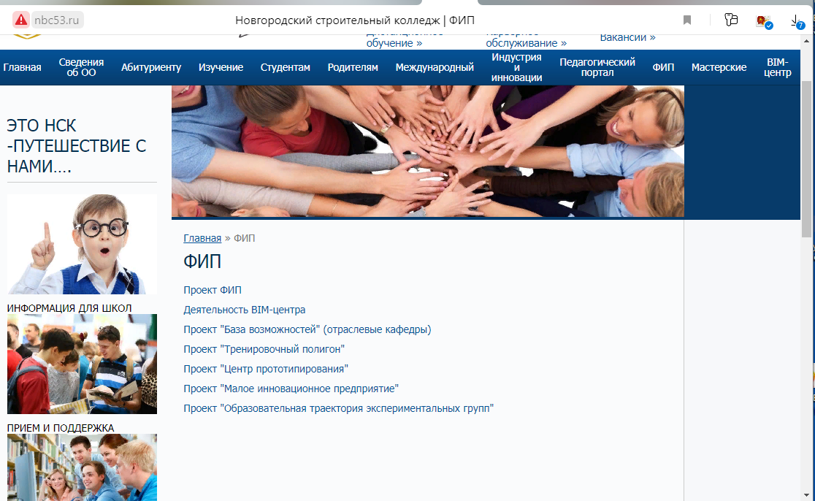
Информация о деятельности ФИП на сайте колледжа
Можно посмотреть:
Текст заявки (описание проекта)
План деятельности по реализации проекта на 2022 год
Эту презентацию

Slide 15
Инновационная деятельность может и должна изменить уклад жизни колледжа
Проектное управление;
Взаимосвязь результативности и оплаты труда за результаты;
Изменение взаимоотношений в коллективе;
Новые традиции внутри коллектива сотрудников;
Нормативная база и организационная гибкость для совместных проектов преподавателей разного профиля;
Независимая оценка квалификации;
Современное образовательное учреждение, как комфортное пространство для учебы и работы;
Качественный состав обучающихся.
И другое, обсудим на стратегической сессии….

Slide 16

ПОЕХАЛИ!
Старт 12.04.2022

Slide 17


Научно – практическая конференция по презентации промежуточных результатов проекта: трансляция опыта колледжа, партнеров, работодателей

Slide 18





